Slide 1
Souvenirs de notre année au ce2

Slide 2
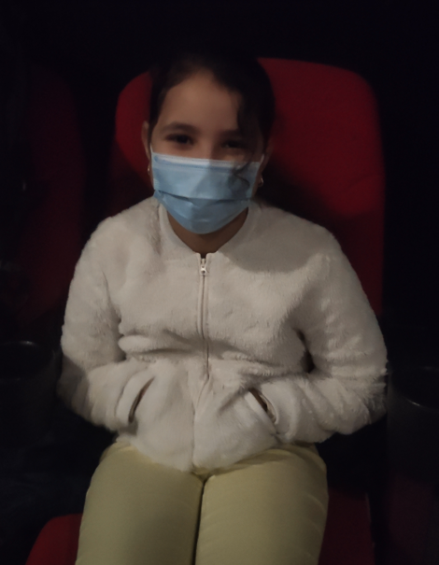
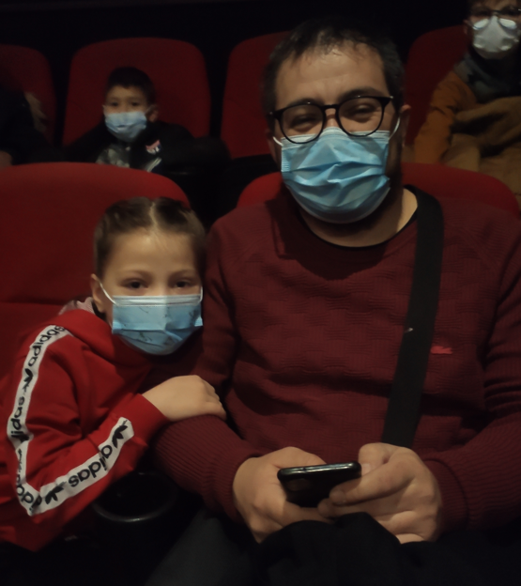
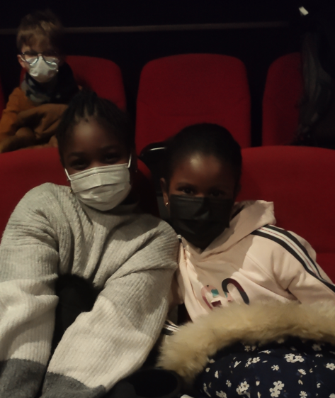
Nos sorties cinéma : deux films sur le sport
Nous sommes allés voir un film sur Bondian qui rêve de devenir footballeur puis nous avons vu un film documentaire sur la danse classique et ses exigences.

Slide 3
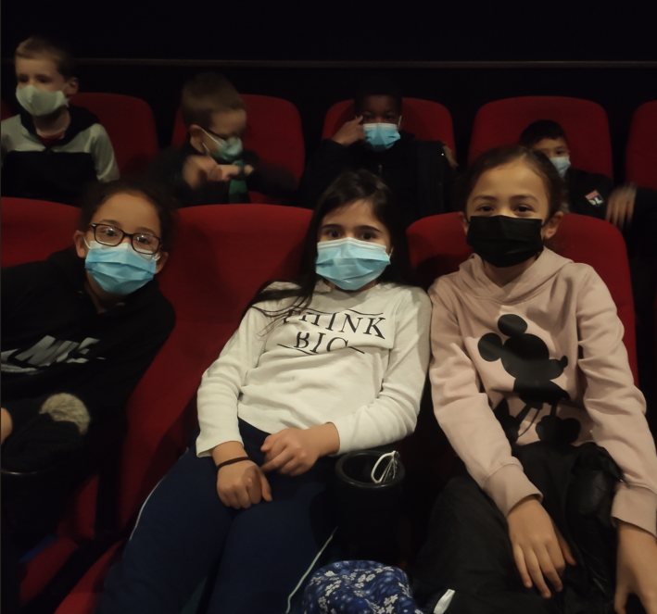
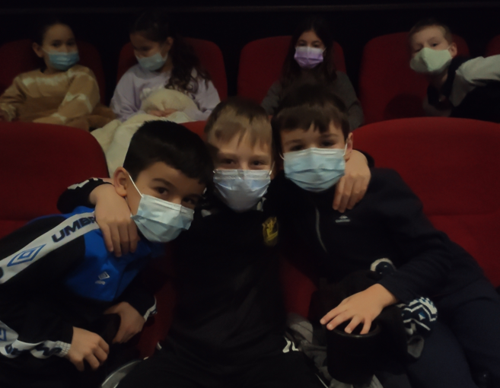

Slide 4
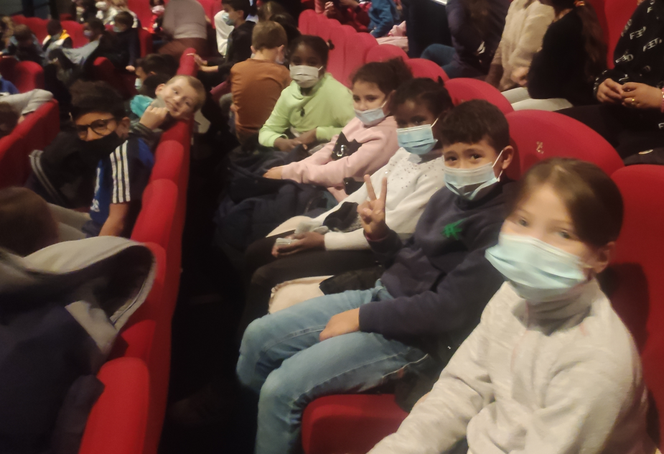
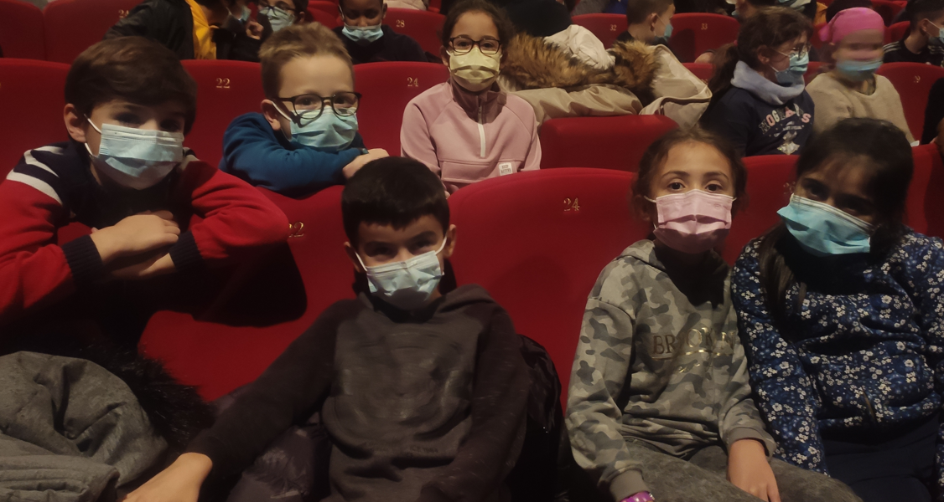
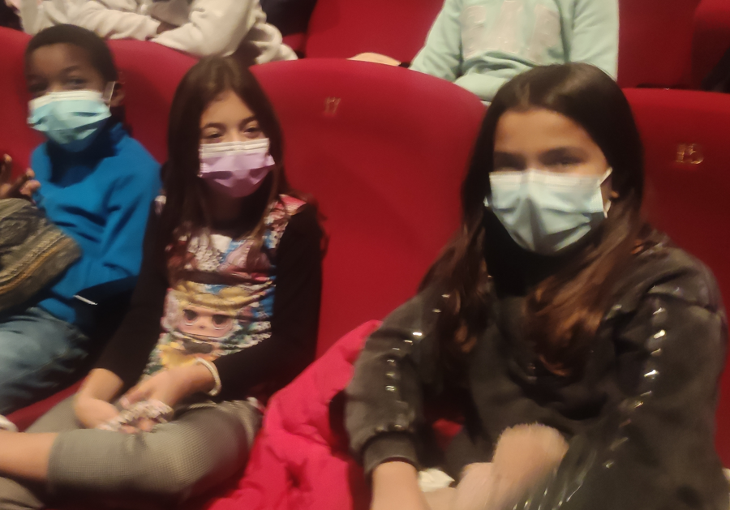
Notre sortie au théâtre pour voir le Petit Prince

Slide 5
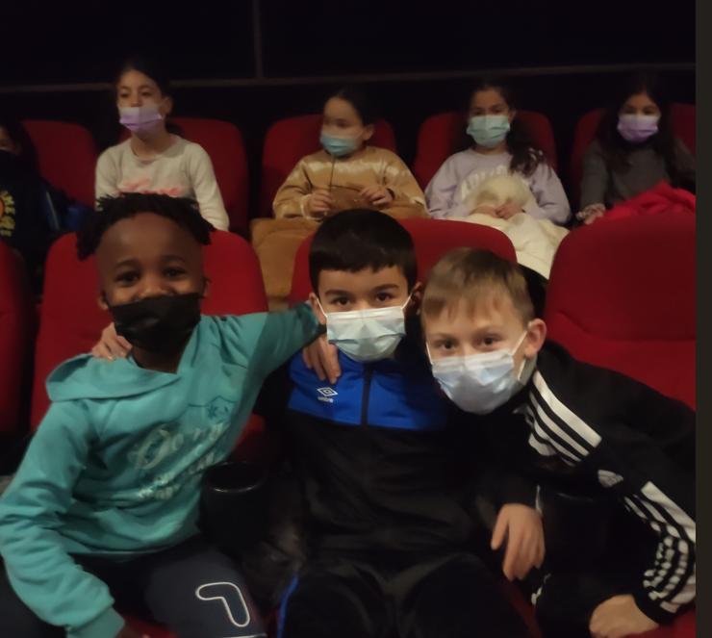
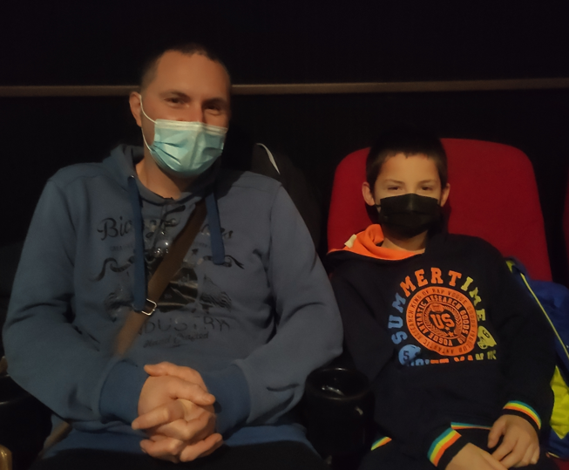

Slide 6
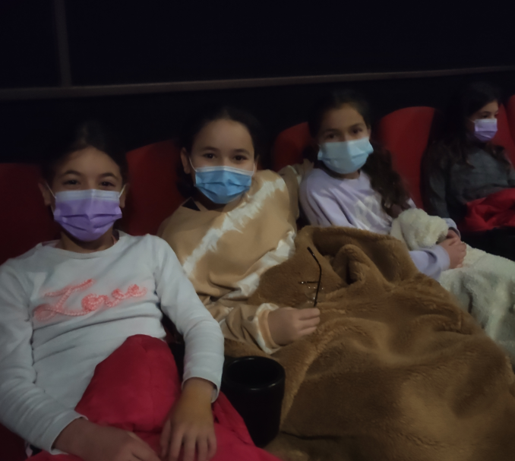
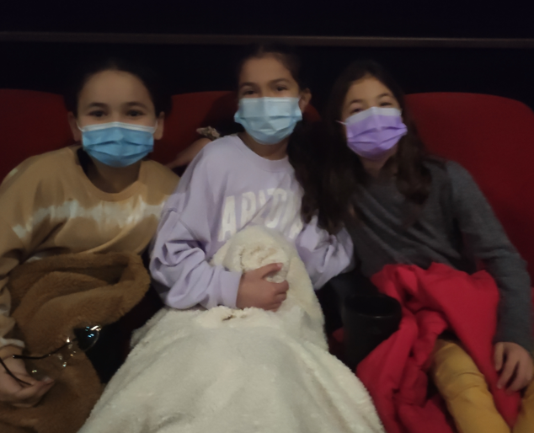

Slide 7
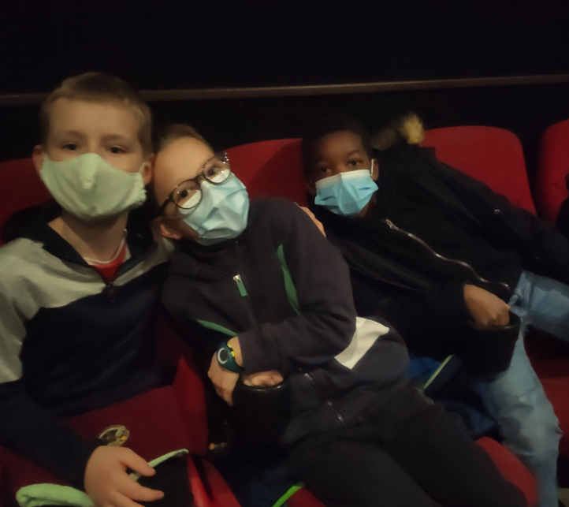
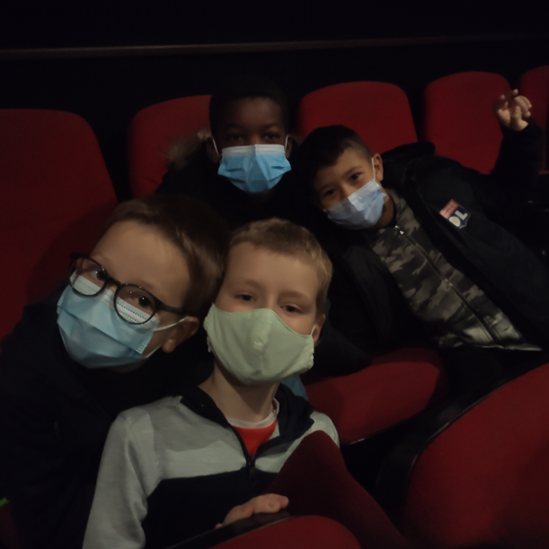

Slide 8
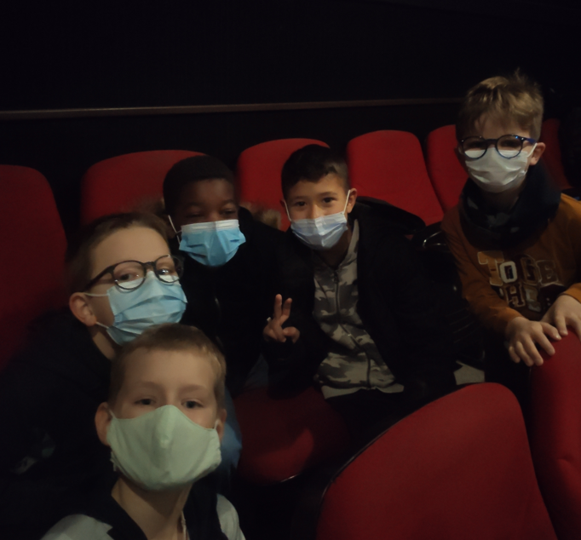

Slide 9
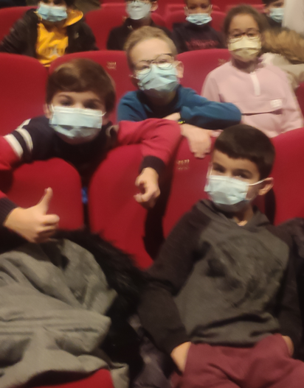
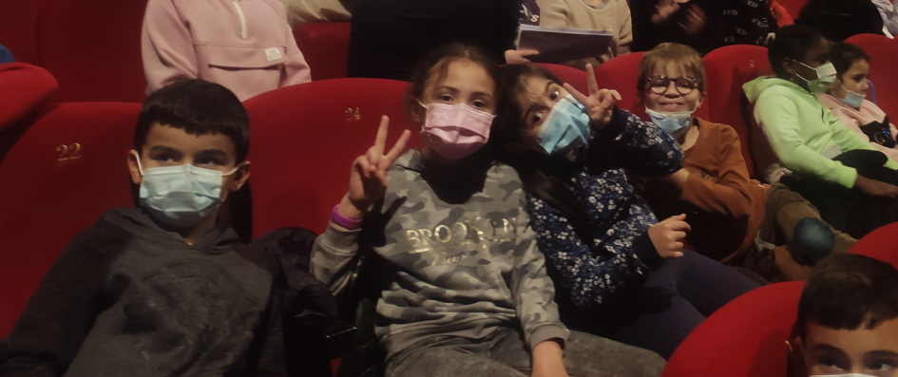

Slide 10
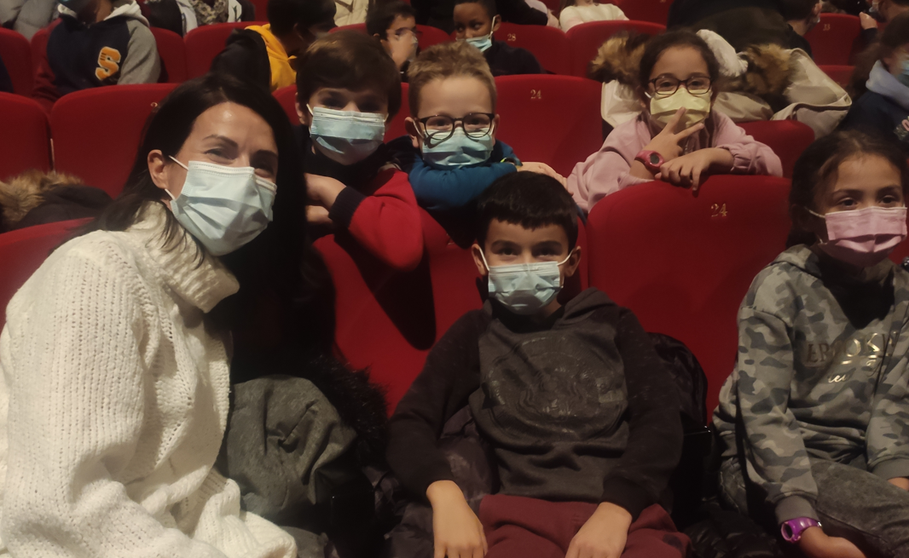
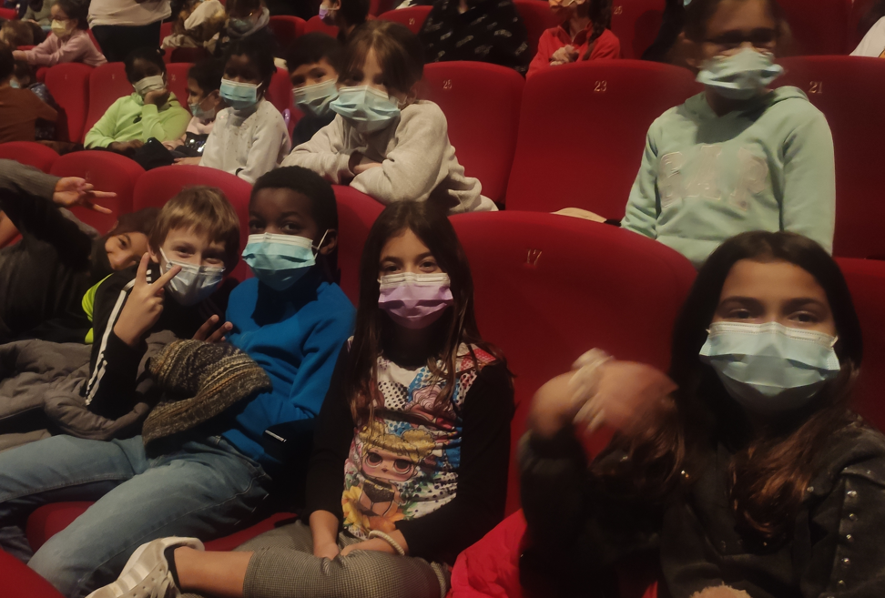

Slide 11
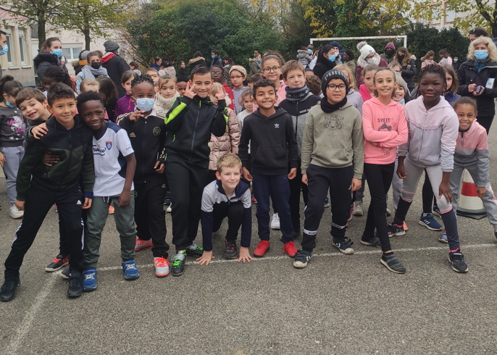
Notre participation au cross des écoles

Slide 12
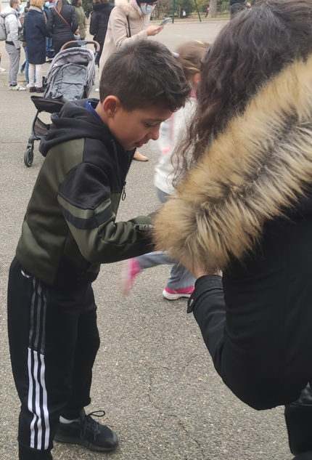
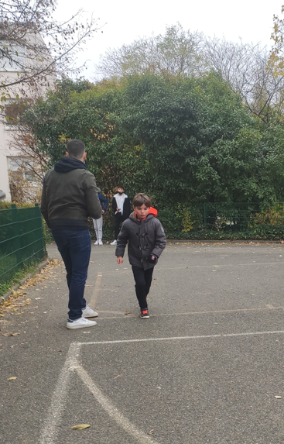
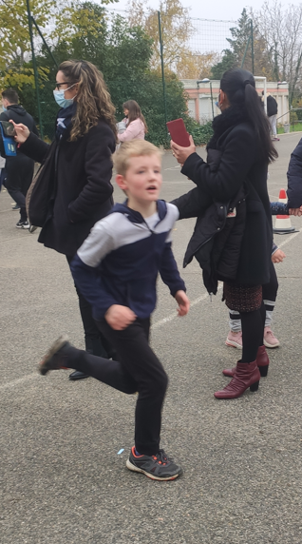

Slide 13
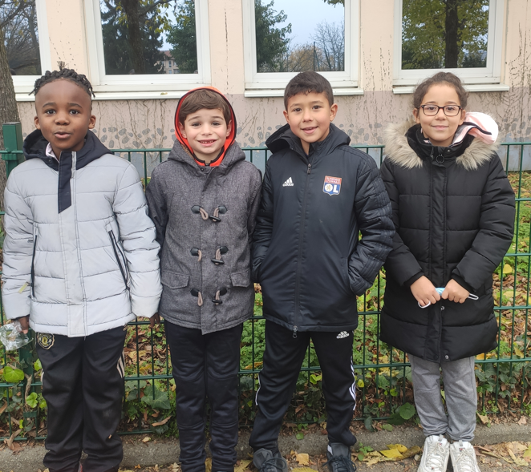

Slide 14
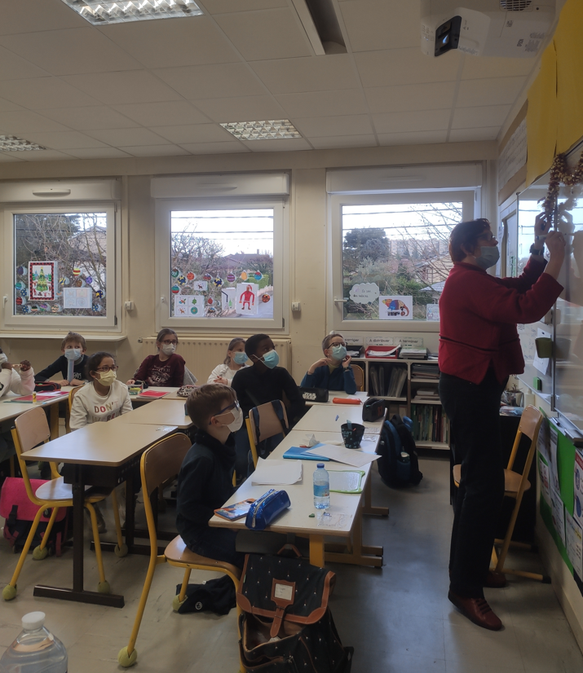
Notre projet avec Mme Font sur le respect de soi et des autres
Nous avons travaillé sur :
la communication et plus particulièrement ce qui permet et gêne la communication
la reconnaissance de ses émotions
Le message clair
La différence
Notre travail avec Mme Font s’est terminé par un exposé sur un livre sur la différence.
Un grand merci à Mme Font !

Slide 15
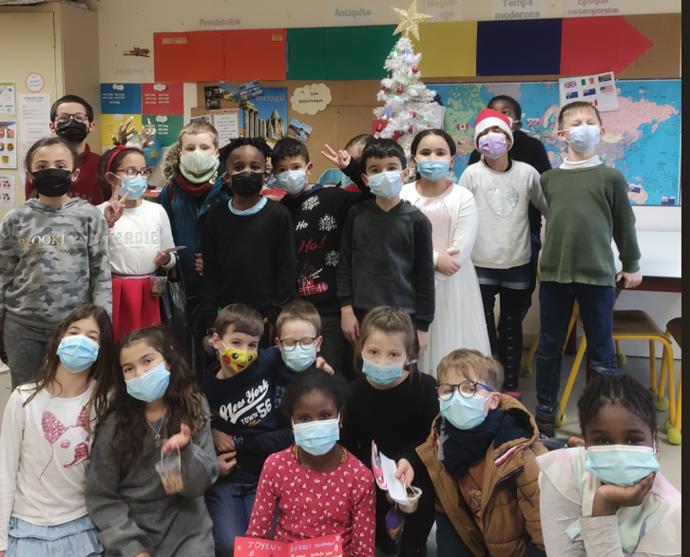
Noël chez les ce2

Slide 16
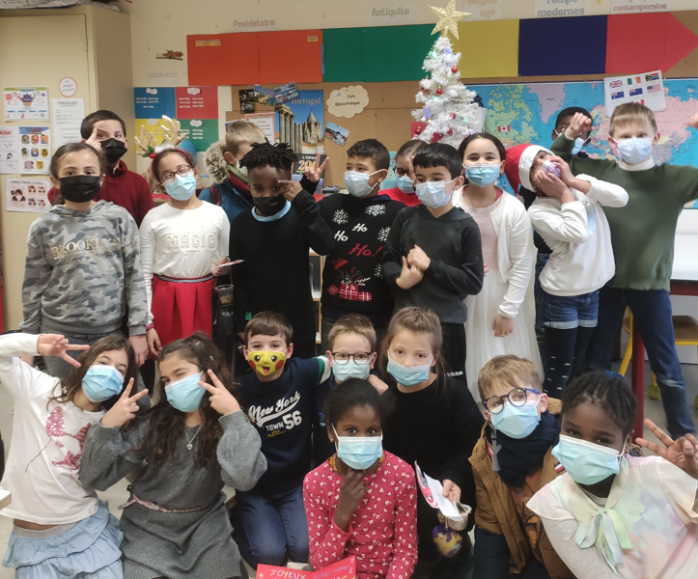

Slide 17
Notre projet sur la nature qui nous entoure
Notre projet à l’année était sur la découverte de la faune et la flore qui nous entourent.
Pour cela, nous avons :
travaillé sur la faune et la flore aquatique avec Nadège
travaillé sur la faune, et plus particulièrement les animaux sauvage, avec le papa de Paul et son collègue Jean-Louis puis sur les insectes avec le parc de la tête d’or. En classe, nous avons approfondi nos découvertes par des quizz et des lectures
Travaillé sur la flore avec la maîtresse et Mme Deschamps-Nohales lors d’ateliers avec les CM2 et d’une sortie en forêt pour trouver les éléments manquants à notre hôtel à insectes et réinvestir le travail fait avec le papa de Paul.
Notre projet nous a amené à nous questionner sur l’impact de l’homme sur son environnement. Pour cela, nous avons visité la station d’épuration de Pierre-Bénite et poursuivi le travail commencé avec Nadège.
La maman de Corentin est également venue nous présenter son métier sur l’analyse des micro-polluants présents dans l’eau.
Un grand merci à Nadège, la maman de Corentin, le papa de Paul et Mme Deschamps-Nohales !

Slide 18
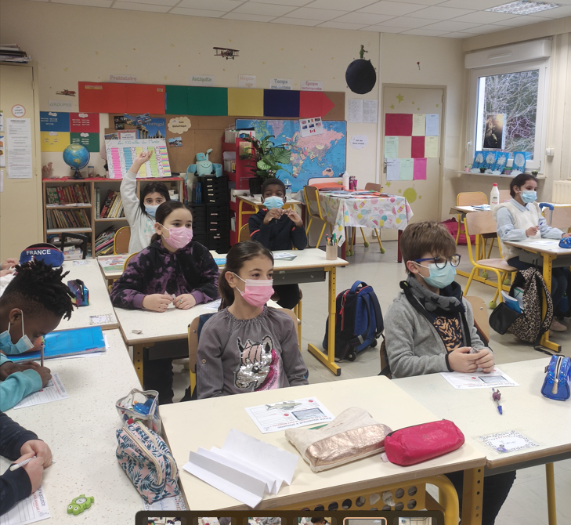
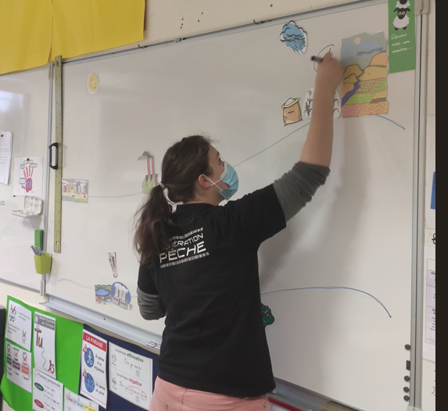
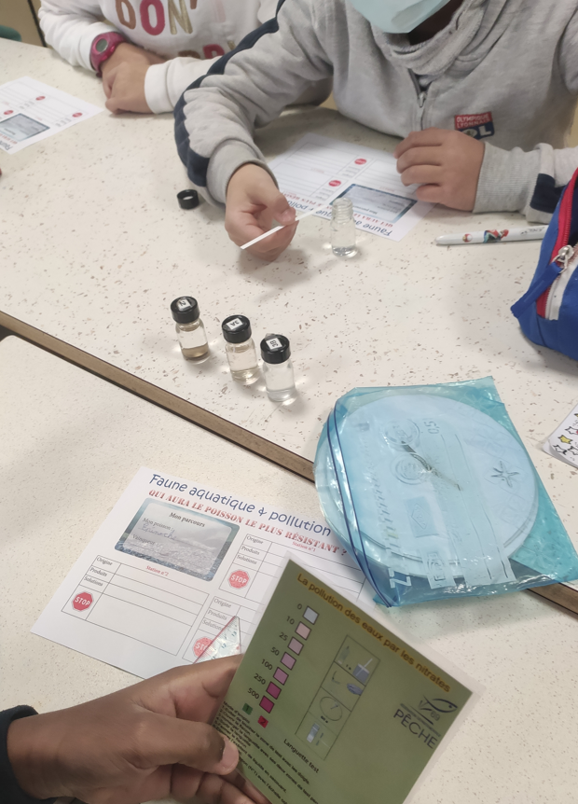
Notre travail avec Nadège (voir l’article sur le site de l’école)

Slide 19
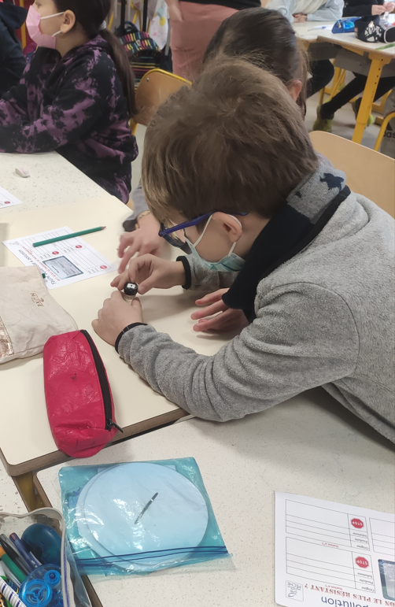
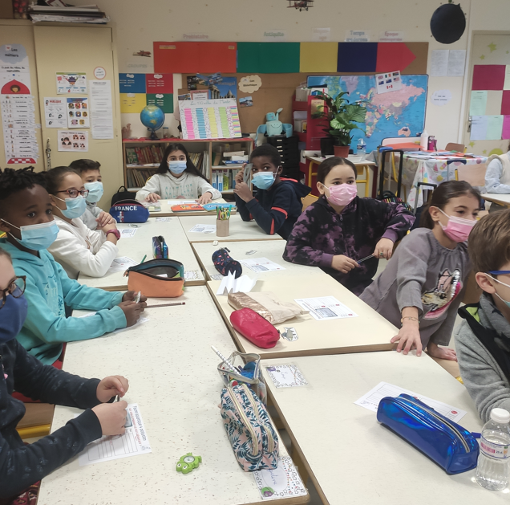
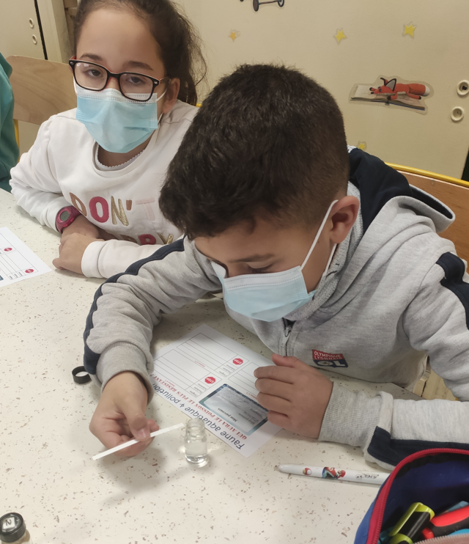

Slide 20
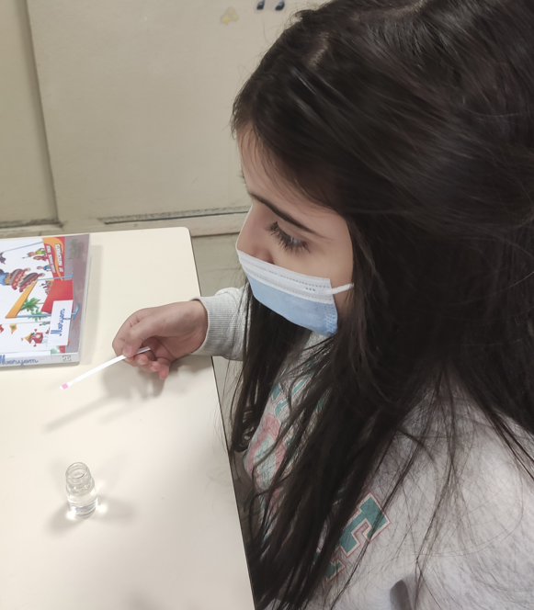
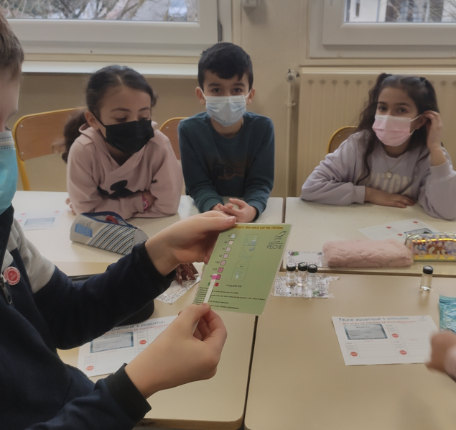
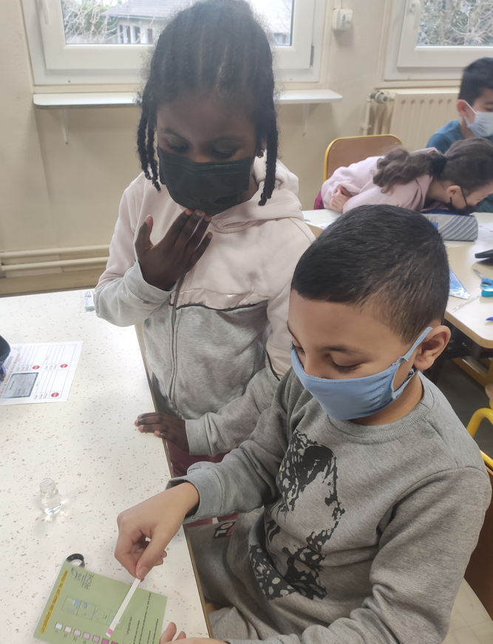

Slide 21
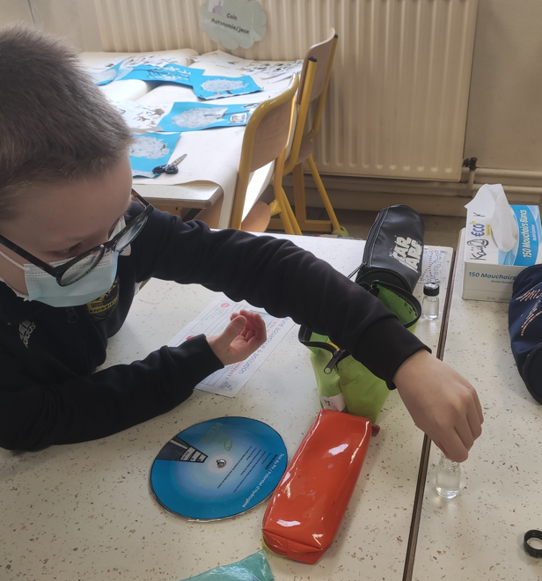
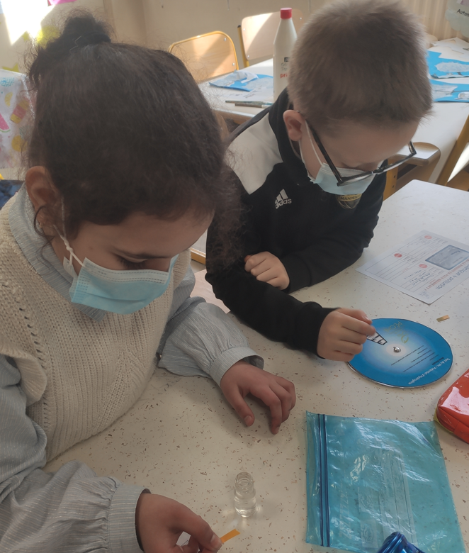
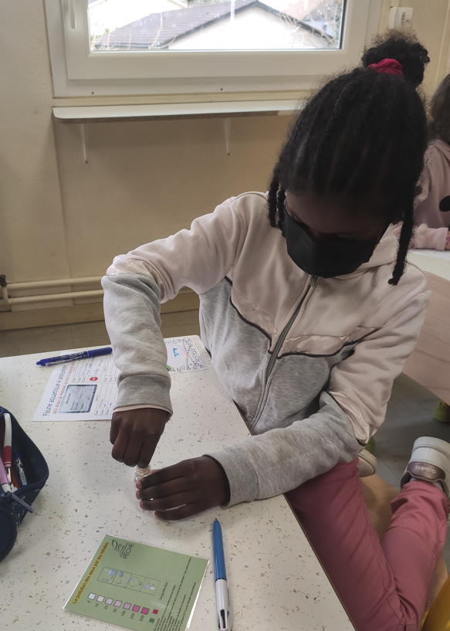

Slide 22
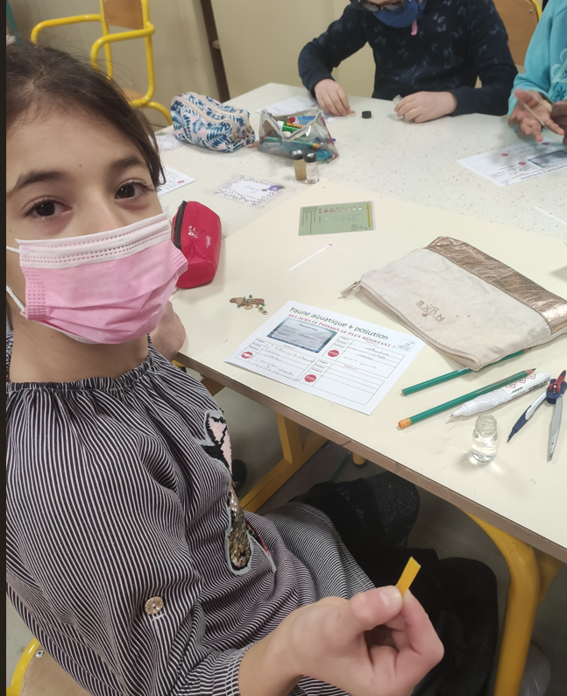
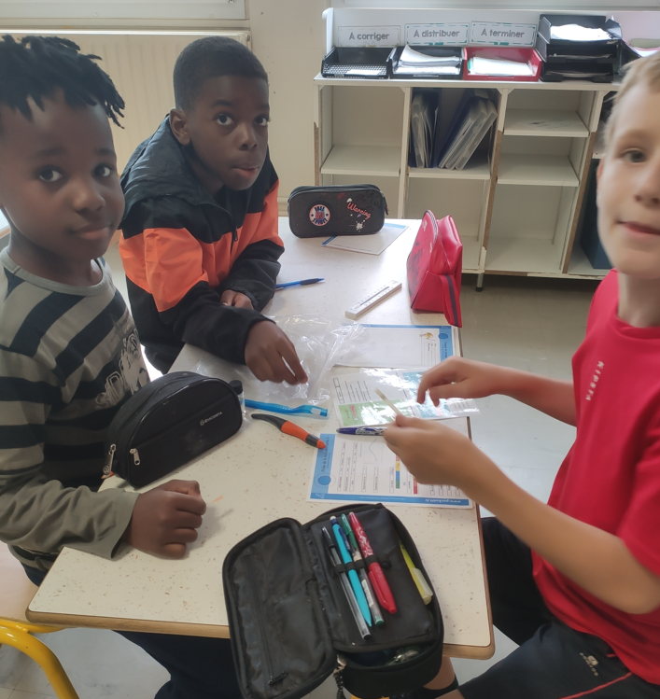

Slide 23
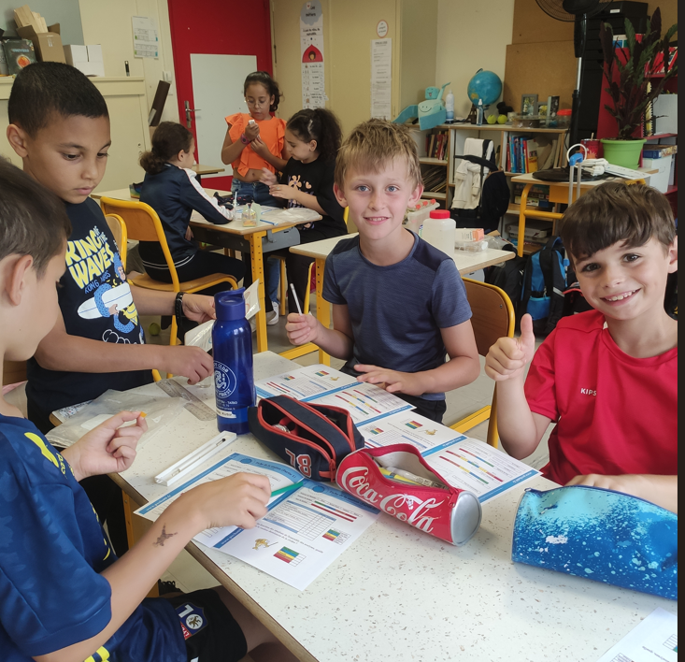
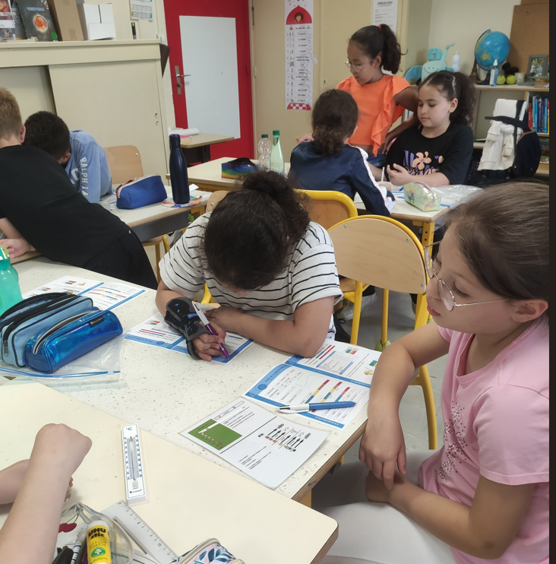

Slide 24
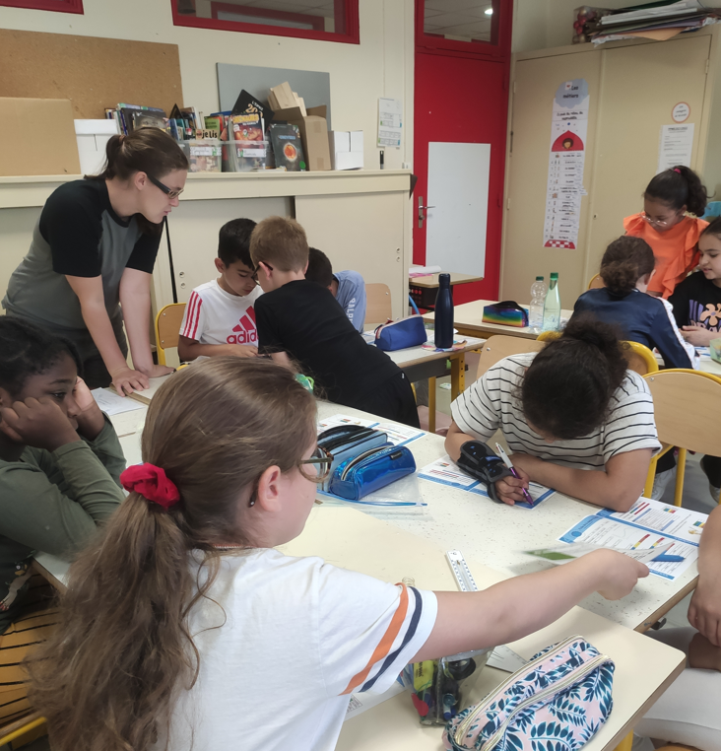
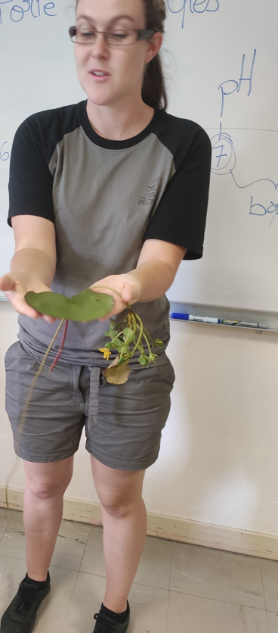
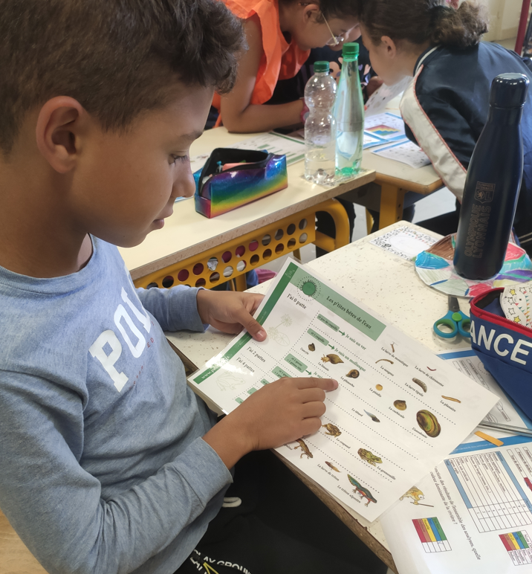

Slide 25
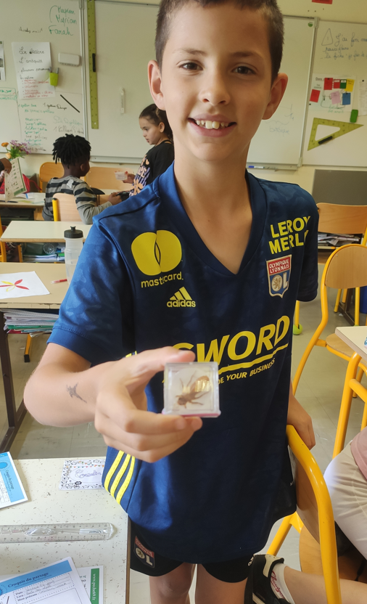
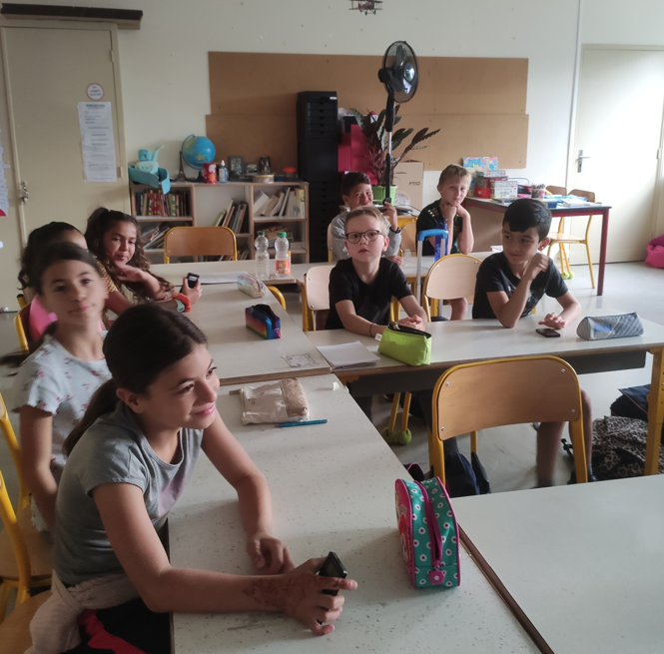

Slide 26
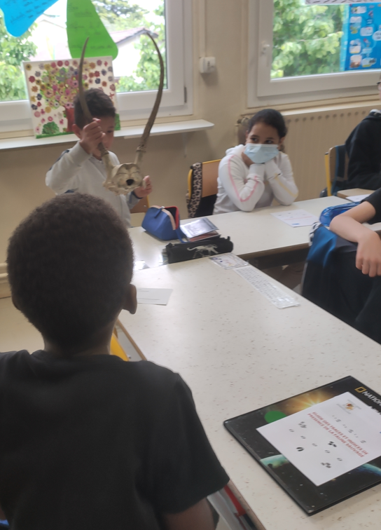
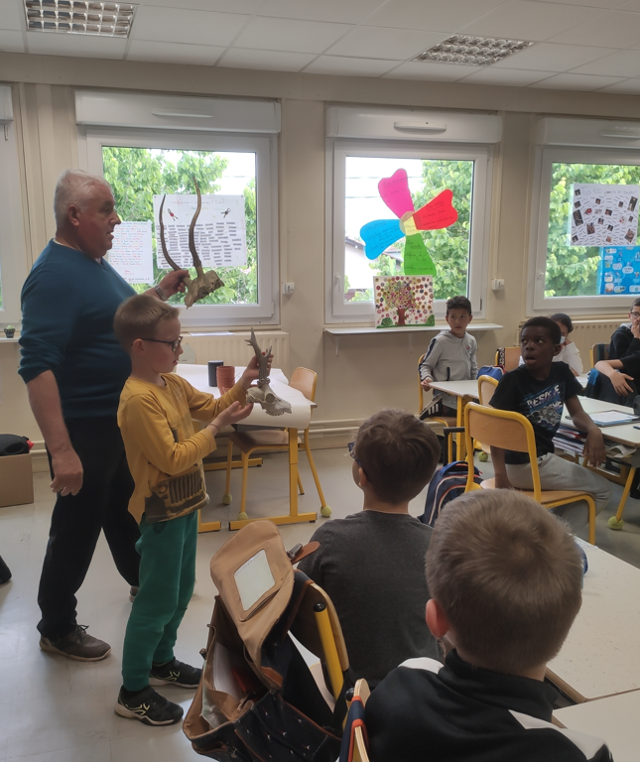
Notre travail avec la papa de Paul

Slide 27
La maman de Corentin est venue nous présenter son métier.
Après sa venue, nous avons poursuivi notre travail sur l’impact de l’homme sur son environnement pour voir comment l’homme peut réduire les cinq grandes pollutions qui créent des micro-polluants dans l’eau :
Les usines
L’agriculture
Les transports
Les médicaments
Les usages ménagers

Slide 28
Voici ce que les CE2 ont trouvé pour qu’il y ait moins de micro-polluants dans l’eau
Les pollutions liées aux usines lorsque l’on achète des objets | Les pollutions liées à l’agriculture avec l’utilisation de produits tels que les pesticides | Les pollutions liées aux moyens de transport | Les pollutions liées aux médicaments | Les pollutions liées aux usages domestiques comme les lessives, les produits ménagers….
Moins acheter | Acheter des légumes et fruits avec le moins de produits chimiques (bio) | Plus marcher | Ne prendre des médicaments que si nécessaire | Moins consommer de produits ménagers (pas trop de lessive, ne pas prendre trop de gel douche…)
Donner au lieu de jeter les objets | Faire un potager sur son balcon ou dans son jardin | Prendre des transports qui génèrent moins de pollution comme le vélo, les transports en commun… | Ramener les médicaments non utilisés à la pharmacie | Faire ses propres produits ménager avec des produits naturels
Acheter d’occasion | Privilégier des fruits et légumes de saisons et locaux | Pour les trajets plus longs : penser à faire du covoiturage, prendre le train… | Avoir une bonne hygiène de vie pour éviter de tomber malade (sommeil, alimentation, sport, écran…) | Espacer les lavages en machine si les habits ne sont pas sales
Prendre soin de nos affaires pour qu’elles ne s’abîment moins vite |  | Faire un grand trajet en voiture plutôt que plusieurs petites courses
Prendre des objets de qualité

Slide 29
Notre sortie en forêt avec les CE2 de Mme Malfatti et les CM2 de Mme Deschamps-Nohales

Slide 30
Les traces de présences d’animaux sauvages

Slide 31
Nos constructions de cabanes à partir de branchages
Merci au papa de Sara et à la mamie de Paul pour nous avoir accompagnés !

Slide 32
Visite de la station
d’épuration de Pierre
Bénite
Le dégrillage qui permet d’enlever les plus gros déchets
Les clarificateurs qui permettent de séparer les boues de l’eau

Slide 34
Le dégrillage
Pour éliminer les mauvaises odeurs de la station

Slide 35
Cette étape permet de se débarrasser des graisses et du sable

Slide 36
Certaines parties de la station sont difficiles à prendre en photos car elles sont dans des bâtiments. Les grandes baies vitrées ne nous permettent pas de faire des photos à cause du reflet.

Slide 37
Notre sortie au parc de la tête d’or

Slide 38
En route pour le zoo : nous avons visité le zoo et répondu à un quiz en étant par équipe
un petit écureuil est venu nous rendre visite, serez vous capable de le retrouver ?

Slide 39
Les singes et autres primates

Slide 45
Le pique nique

Slide 48
A la découverte des abeilles sauvages

Slide 49
Une fois que nous avons appris ce qu’est une abeille et comment elle vit, nous avons essayer de voir la diversité des espèces d’abeilles sauvages présentes au parc de la tête d’or

Slide 52
Nous avons trouvé des abeilles…mais pas que !

Slide 53
Notre participation à la grande lessive

Slide 56
Bonne continuation aux futurs CM1 et bonnes vacances!

